Slide 1
SEJOUR FINLANDE 24 mars au 11 avril 2014
MÄNTSÄLÄ
JÄRVENPÄÄ

Slide 2
Mercredi 09/04
Sortie à Lathi pour la finale nationale des Olympiades des métiers .

Slide 3
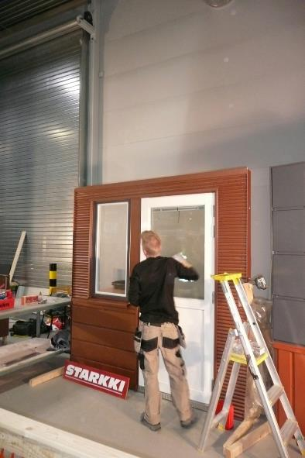
Epreuve de pose de menuiserie.

Slide 4
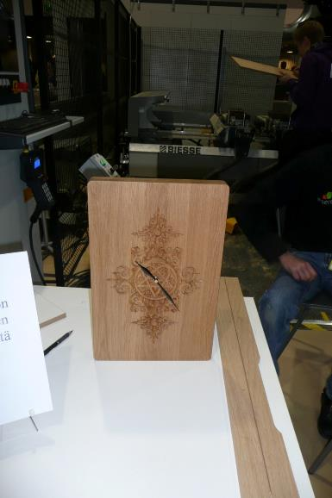
Programmation sur machines à commande numérique.

Slide 5
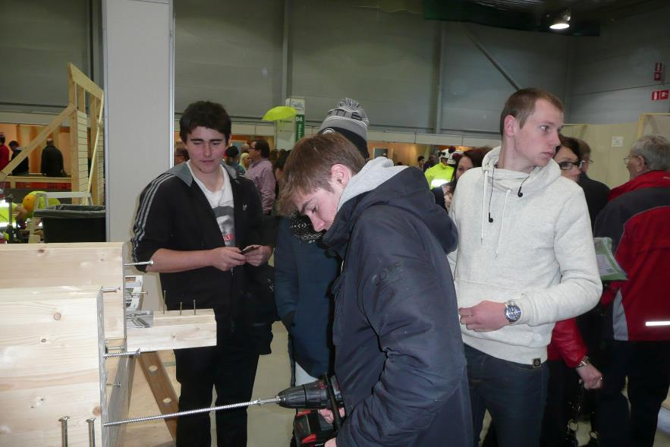
Les garçons essayent des vis de 600 mm de long

Slide 6
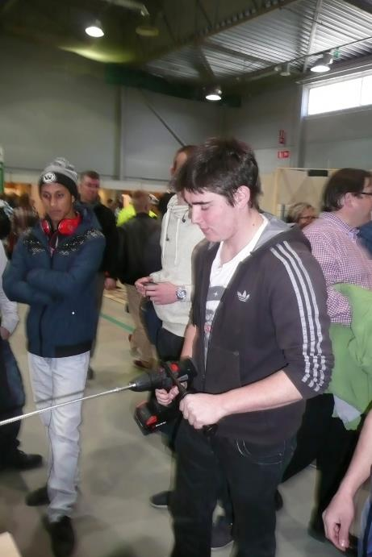

Slide 7
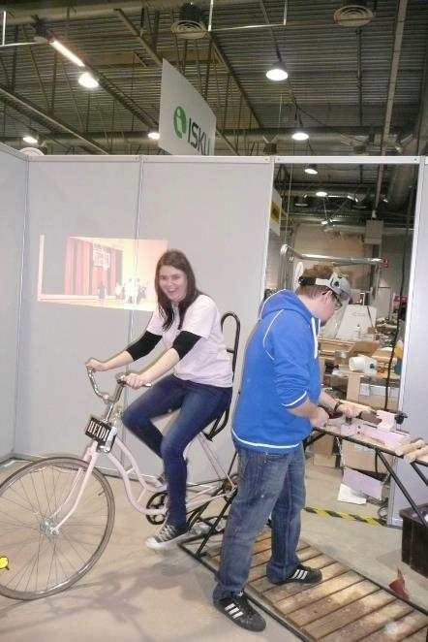
Ecologique, le tour à bois à pédales.

Slide 8
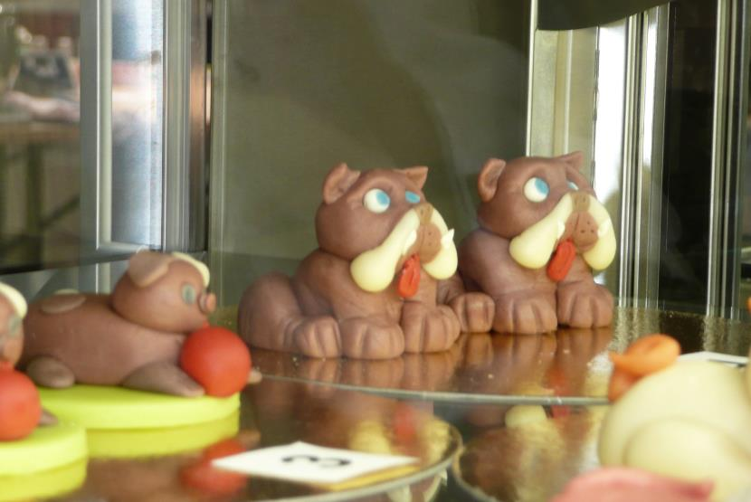
Le travail des pâtissiers

Slide 9
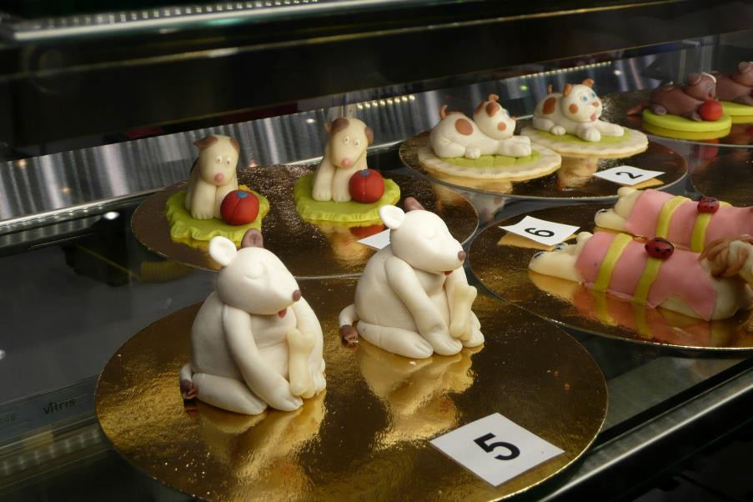

Slide 10
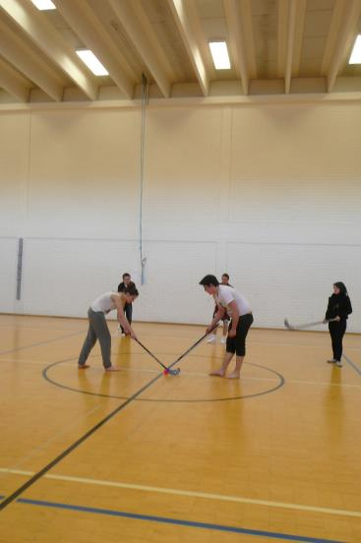
Pour finir la journée partie de floorball à Saari.

